Slide 1

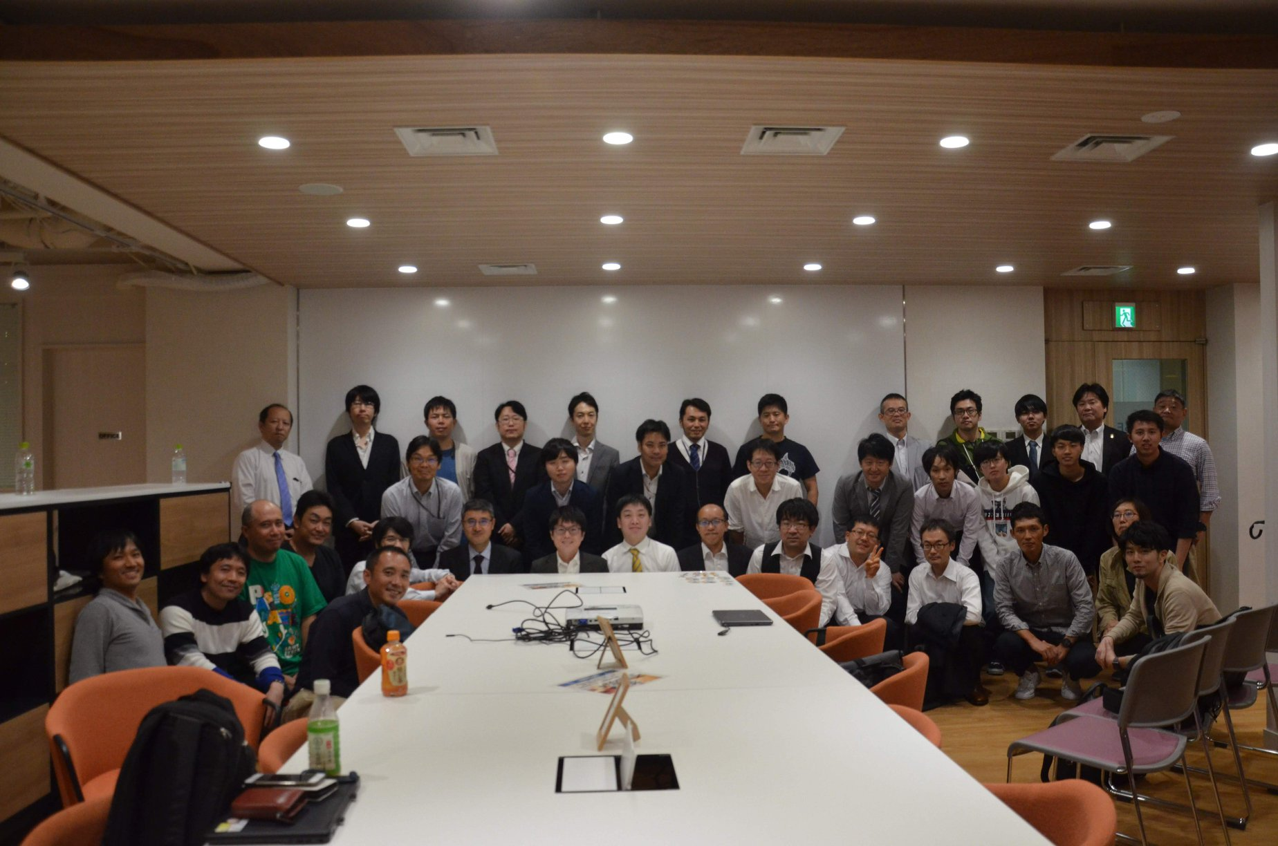
JAWS-UG 名古屋支部
現在運営メンバー14人
2022年に一気に増えました！
内容はその月の担当者がやりたいこと
初心者向けから専門的なことまで幅広く
ほぼ毎月開催
2022年は毎月開催しました！
2022年5月からオフラインでの活動が復活しました！
次回は1月26日！
IoTと位置情報系サービス てんこ盛り回 開催です
Notes:
次にJAWS-UG 名古屋について、少し紹介します。
現在運営メンバーは10人ほどで動いてます
年度切り替えのときに、年間の毎月担当を決めてその月の担当の人がやりたいことを決める感じです。
今年度はハンズオンが多めですね。
また最近はYoutubeへのアーカイブもはじめました
名古屋支部の誇れるのは、開催回数ですね。
ほぼ毎月開催を続けています。
コロナ禍だったときも、オンライン開催を行いました
2019年は10回、今年は2,3月おやすみで今月はSonicがあったので順調に行けば9回の予定ですね

